Slide 1
Calcul de précision dans le cas d’échantillons rotatifs: le cas des statistiques EU-SILC au Luxembourg
10e COLLOQUE FRANCOPHONE SUR LES SONDAGES, Lyon, Octobre 2018
Guillaume Osier

Slide 2
Les statistiques EU-SILC
Source de référence au niveau européen pour des micro-données comparables entre les pays sur les revenus et les conditions de vie des ménages
Collecte annuelle depuis 2004 dans les différents pays
Micro-données transversales et longitudinales
Permettent le calcul d’indicateurs de pauvreté et d’inégalité (taux de risque de pauvreté, rapport inter-quantiles, coefficient de Gini etc.)

Slide 3
EU-SILC au Luxembourg
Depuis 2016, l’enquête est réalisée par le STATEC en collaboration avec le LISER (Luxembourg Institute of Socio-Economic Research)
Echantillon aléatoire simple stratifié de 5000 individus âgés de 18 ans ou plus tiré dans le Registre de la Population
Les personnes sélectionnées sont contactées par courrier et l’ensemble de leur ménage est interrogé pour l’enquête
Les individus interrogés sont suivis pendant quatre années avant d’être retirés de l’échantillon (panel rotatif)

Slide 4
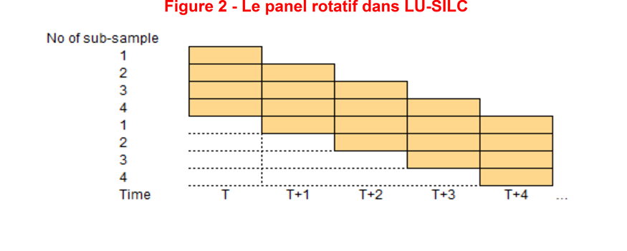

Slide 5
Estimation de la variance
Etape importante pour évaluer la qualité des résultats
Différents types d’indicateurs
  Transversaux (taux de pauvreté, coefficient de Gini)
  Longitudinaux (pauvreté persistante)
  Changements
Plan de sondage complexe (sondage indirect, non-réponse + calage sur sources externes)

Slide 6

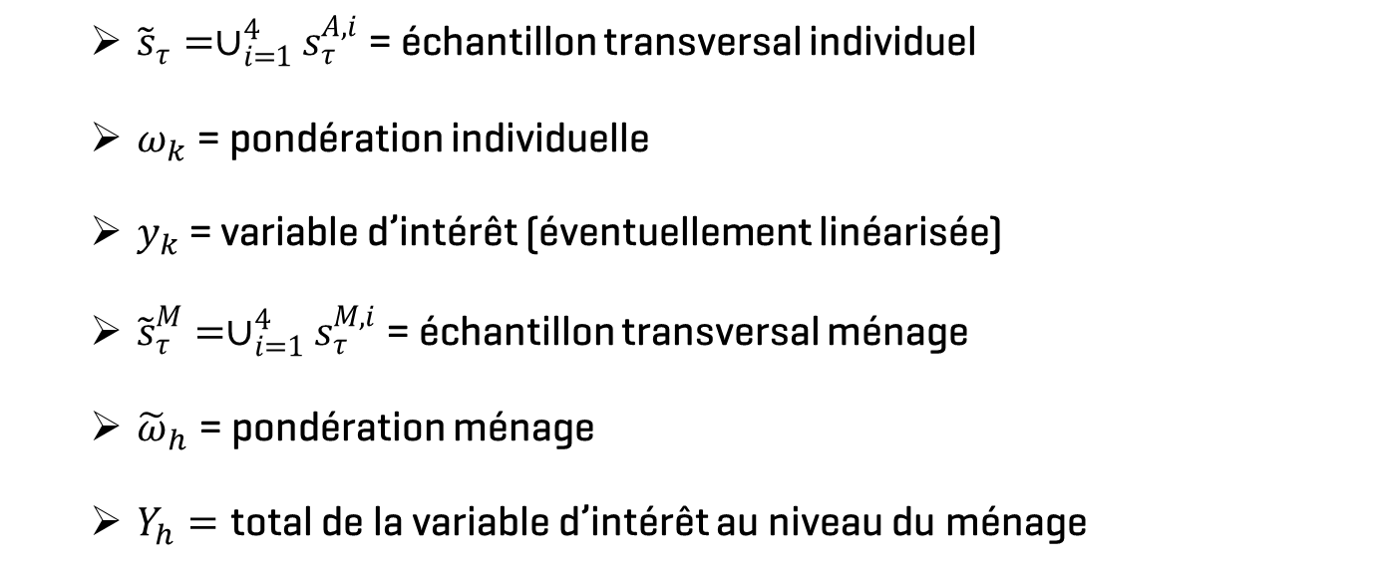
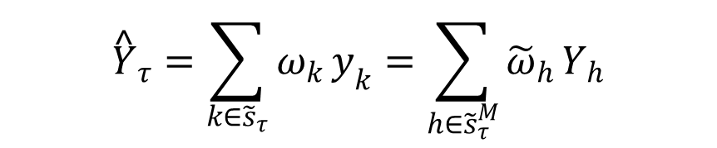
Approche générale
$${\overset{^}{Y}}_{τ}=\sum_{k∈{\overset{̃}{s}}_{τ}}{ω_{k}}y_{k}=\sum_{h∈{\overset{̃}{s}}_{τ}^{M}}{{\overset{̃}{ω}}_{h}}Y_{h}$$
$$A=πr^{2}$$
  ${\overset{̃}{s}}_{τ}=∪_{i=1}^{4}s_{τ}^{A,i}$ = échantillon transversal individuel
  $ω_{k}$ = pondération individuelle
  $y_{k}$ = variable d’intérêt (éventuellement linéarisée)
  ${\overset{̃}{s}}_{τ}^{M}=∪_{i=1}^{4}s_{τ}^{M,i}$ = échantillon transversal ménage
  ${\overset{̃}{ω}}_{h}$ = pondération ménage
  $Y_{h}=$ total de la variable d’intérêt au niveau du ménage

Slide 7
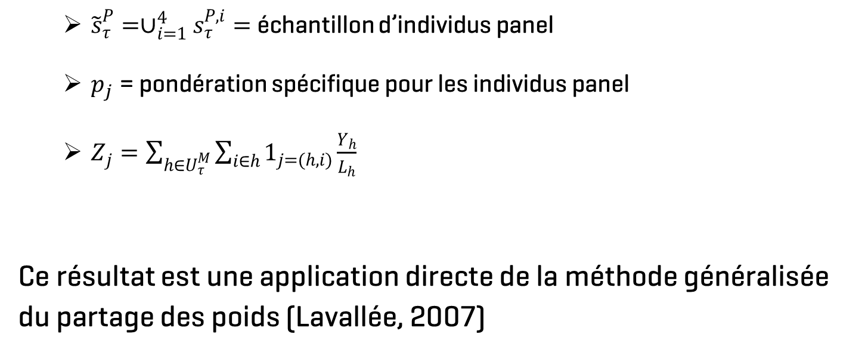
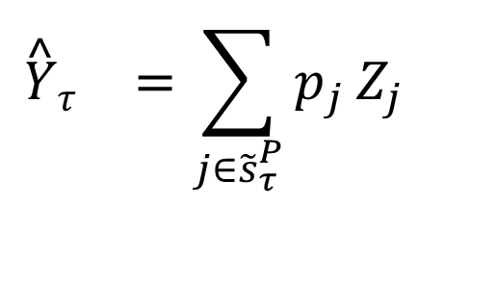
Lemme préparatoire
$$\begin{matrix}{\overset{^}{Y}}_{τ} & =\sum_{j∈{\overset{̃}{s}}_{τ}^{P}}{p_{j}}Z_{j} & \\ & & \\ & & \end{matrix}$$
$$A=πr^{2}$$
  ${\overset{̃}{s}}_{τ}^{P}=∪_{i=1}^{4}s_{τ}^{P,i}=$ échantillon d’individus panel
  $p_{j}$ = pondération spécifique pour les individus panel
  $Z_{j}=\sum_{h∈U_{τ}^{M}}{\sum_{i∈h}{1_{j=(h,i)}}}\frac{Y_{h}}{L_{h}}$
Ce résultat est une application directe de la méthode généralisée du partage des poids (Lavallée, 2007)

Slide 8
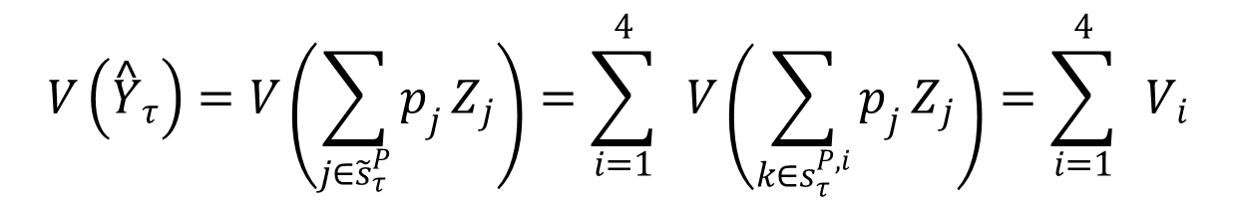
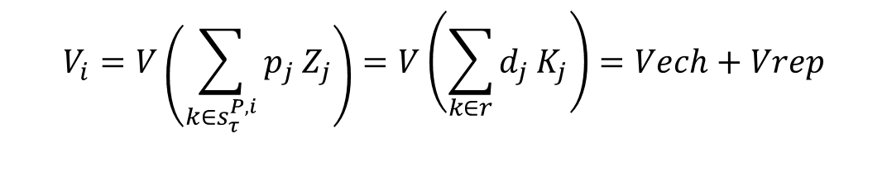
Calcul analytique
On fait l’hypothèse que les sous-échantillons sont tous indépendants
$$A=πr^{2}$$
$$V\left({\overset{^}{Y}}_{τ}\right)=V\left(\sum_{j∈{\overset{̃}{s}}_{τ}^{P}}{p_{j}}Z_{j}\right)=\sum_{i=1}^{4}{ }V\left(\sum_{k∈s_{τ}^{P,i}}{p_{j}}Z_{j}\right)=\sum_{i=1}^{4}{ }V_{i}$$
Cas 1: Sous-échantillon entrant
$$V_{i}=V\left(\sum_{k∈s_{τ}^{P,i}}{p_{j}}Z_{j}\right)=V\left(\sum_{k∈r}{d_{j}}K_{j}\right)=Vech+Vrep$$
Poids de sondage des individus ajusté pour la non-réponse

Slide 9
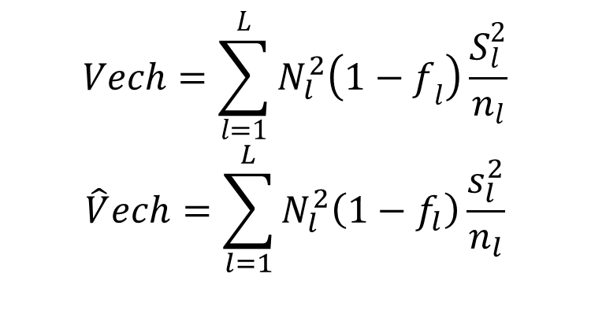
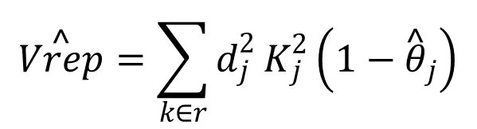
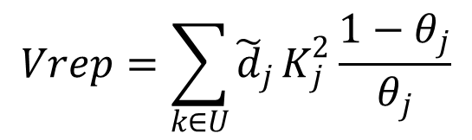
Cas du sous-échantillon entrant
$$Vech=\sum_{l=1}^{L}{N_{l}^{2}\left(1−f_{l}\right)}\frac{S_{l}^{2}}{n_{l}}$$
$$\hat{V}ech=\sum_{l=1}^{L}{N_{l}^{2}\left(1−f_{l}\right)}\frac{s_{l}^{2}}{n_{l}}$$
$$A=πr^{2}$$
$$Vrep=\sum_{k∈U}{{\overset{̃}{d}}_{j}}K_{j}^{2}\frac{1−θ_{j}}{θ_{j}}$$
$$\overset{^}{Vrep}=\sum_{k∈r}{d_{j}^{2}}K_{j}^{2}\left(1−{\overset{^}{θ}}_{j}\right)$$

Slide 10
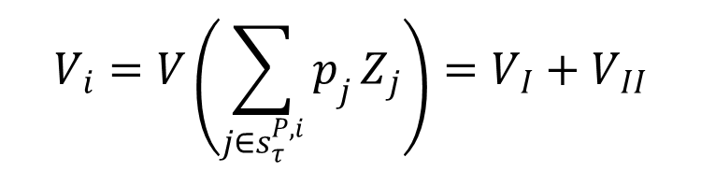
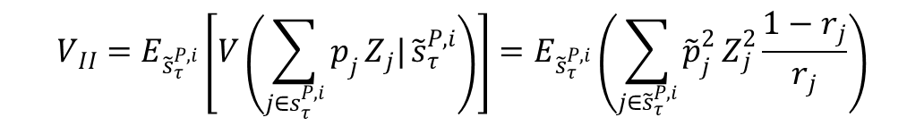
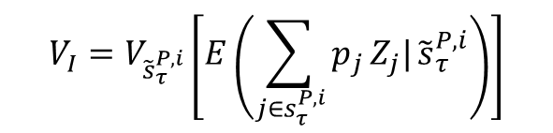
Cas des sous-échantillons panel
$$V_{i}=V\left(\sum_{j∈s_{τ}^{P,i}}{p_{j}}Z_{j}\right)=V_{I}+V_{II}$$
$$A=πr^{2}$$
$$V_{I}=V_{{\overset{̃}{s}}_{τ}^{P,i}}\left[E\left(\sum_{j∈s_{τ}^{P,i}}{p_{j}}Z_{j}|{\overset{̃}{s}}_{τ}^{P,i}\right)\right]$$
= Variance première phase
$$V_{II}=E_{{\overset{̃}{s}}_{τ}^{P,i}}\left[V\left(\sum_{j∈s_{τ}^{P,i}}{p_{j}}Z_{j}|{\overset{̃}{s}}_{τ}^{P,i}\right)\right]=E_{{\overset{̃}{s}}_{τ}^{P,i}}\left(\sum_{j∈{\overset{̃}{s}}_{τ}^{P,i}}{{\overset{̃}{p}}_{j}^{2}}Z_{j}^{2}\frac{1−r_{j}}{r_{j}}\right)$$
= Variance due à l’attrition (deuxième phase)

Slide 11
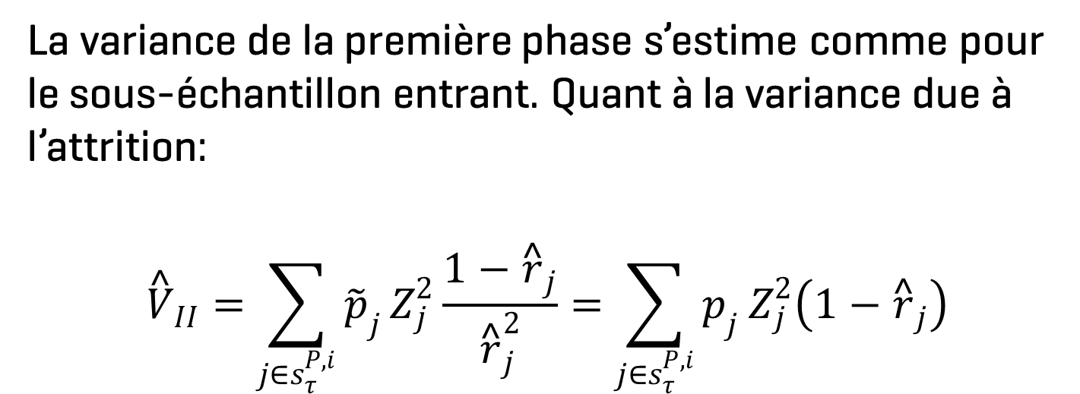
Cas des sous-échantillons panel (suite)
La variance de la première phase s’estime comme pour le sous-échantillon entrant. Quant à la variance due à l’attrition:
$${\overset{^}{V}}_{II}=\sum_{j∈s_{τ}^{P,i}}{{\overset{̃}{p}}_{j}}Z_{j}^{2}\frac{1−{\overset{^}{r}}_{j}}{{\overset{^}{r}}_{j}^{2}}=\sum_{j∈s_{τ}^{P,i}}{p_{j}}Z_{j}^{2}\left(1−{\overset{^}{r}}_{j}\right)$$
$$A=πr^{2}$$
Facteur d’ajustement pour l’attrition

Slide 12
Extension de l‘approche générale
Indicateurs longitudinaux
Changements -> estimation de la matrice de corrélation (Berger et al., 2012)
Prise en compte du calage -> technique des résidus
$$A=πr^{2}$$

Slide 13
Résultats (SILC 2016)
 |  | Valeur estimée | Intervalle de confiance (90%) |  | Marge d'erreur (%) | Intervalle de confiance (95%) |  | Marge d'erreur (%) | Intervalle de confiance (99%) |  | Marge d'erreur (%)
 |  |  | Inf | Sup |  | Inf | Sup |  | Inf | Sup
Taux de risque de pauvreté (%) | Total | 16,5 | 14,9 | 18,0 | 9,6 | 14,6 | 18,3 | 11,1 | 14,1 | 18,9 | 14,6
 | Hommes | 16,1 | 14,4 | 17,8 | 10,6 | 14,1 | 18,1 | 12,3 | 13,5 | 18,7 | 16,3
 | Femmes | 16,7 | 15,0 | 18,4 | 10,0 | 14,8 | 18,6 | 11,6 | 14,1 | 19,3 | 15,3
 | 0-17 | 14,1 | 11,6 | 16,6 | 18,0 | 11,2 | 17,0 | 20,8 | 10,2 | 18,0 | 27,4
 | 18-29 | 15,8 | 13,3 | 18,3 | 15,9 | 12,9 | 18,7 | 18,4 | 12,0 | 19,6 | 24,2
 | 30-49 | 15,7 | 13,5 | 17,8 | 13,9 | 13,1 | 18,2 | 16,1 | 12,3 | 19,0 | 21,2
 | 50-64 | 18,0 | 15,8 | 20,1 | 12,0 | 15,5 | 20,5 | 13,9 | 14,7 | 21,2 | 18,3
 | >64 | 13,0 | 10,6 | 15,3 | 18,2 | 10,2 | 15,7 | 21,2 | 9,4 | 16,6 | 27,8
Coefficient de Gini | Total | 31,0 | 30,2 | 31,8 | 2,6 | 30,1 | 31,9 | 3,0 | 29,8 | 32,2 | 4,0
 | Hommes | 30,4 | 29,1 | 31,8 | 4,4 | 28,9 | 32,0 | 5,1 | 28,4 | 32,5 | 6,7
 | Femmes | 31,6 | 30,3 | 32,9 | 4,1 | 30,0 | 33,1 | 4,8 | 29,6 | 33,5 | 6,3
 | 0-17 | 30,3 | 28,9 | 31,7 | 4,6 | 28,7 | 31,9 | 5,3 | 28,2 | 32,4 | 7,0
 | 18-29 | 30,3 | 28,7 | 32,0 | 5,4 | 28,5 | 32,2 | 6,2 | 27,9 | 32,8 | 8,2
 | 30-49 | 31,4 | 30,1 | 32,6 | 4,1 | 29,9 | 32,8 | 4,7 | 29,4 | 33,3 | 6,2
 | 50-64 | 30,8 | 29,3 | 32,2 | 4,7 | 29,1 | 32,5 | 5,4 | 28,6 | 33,0 | 7,1
 | >64 | 29,4 | 27,8 | 31,0 | 5,5 | 27,5 | 31,3 | 6,4 | 26,9 | 31,9 | 8,5
Ratio interquintiles des revenus S80/S20 | Total | 4,9 | 4,6 | 5,2 | 5,9 | 4,6 | 5,3 | 6,9 | 4,5 | 5,4 | 9,1
 | Hommes | 4,8 | 4,5 | 5,1 | 6,1 | 4,4 | 5,1 | 7,0 | 4,3 | 5,2 | 9,3
 | Femmes | 5,1 | 4,7 | 5,4 | 6,9 | 4,7 | 5,5 | 8,0 | 4,5 | 5,6 | 10,6
 | 0-17 | 4,6 | 4,2 | 5,0 | 9,2 | 4,1 | 5,1 | 10,7 | 3,9 | 5,2 | 14,1
 | 18-29 | 4,8 | 4,3 | 5,3 | 10,8 | 4,2 | 5,4 | 12,5 | 4,0 | 5,6 | 16,4
 | 30-49 | 4,8 | 4,4 | 5,2 | 8,7 | 4,3 | 5,3 | 10,0 | 4,2 | 5,5 | 13,2
 | 50-64 | 5,1 | 4,6 | 5,5 | 8,6 | 4,6 | 5,6 | 10,0 | 4,4 | 5,7 | 13,1
 | >64 | 4,6 | 4,1 | 5,1 | 11,0 | 4,0 | 5,2 | 12,7 | 3,8 | 5,4 | 16,8

Slide 14
Merci de votre attention

